Slide 1
Insegnare lingua e grammatica: strategie e strumenti per la scuola primaria Laboratorio di Lingua e grammatica italiana Scienze della formazione primaria Università degli studi di Trieste 31 Marzo 2025

Slide 2
Come articolare una lezione di grammatica
Fasi della lezione: introduzione ludica, esplorazione guidata, formulazione della regola e applicazione.
Tecniche per stimolare la partecipazione attiva: brainstorming, giochi di ruolo, cooperative learning.

Slide 3
Grammatica e creatività L’importanza di integrare grammatica e narrazione: creare storie utilizzando una regola grammaticale. Grammatica “giocata”: giochi linguistici come cruciverba, gare di frasi corrette, o tombola grammaticale

Slide 4
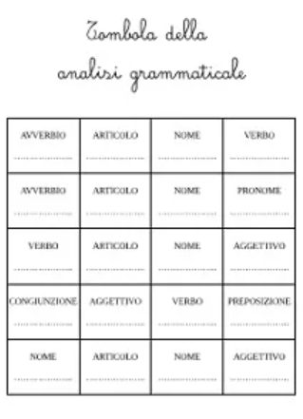
Esempio: tombola grammaticale
Viene estratta la tessera con scritto MELA, è un nome, quindi si scriverà la parola “mela” in uno dei quadrati del tabellone dove c’è scritto NOME. Si procede fino all’estrazione di tutte le tessere.

Slide 5
Esempio Cruciverba: lessico

Slide 6
Esempio lessico: caccia all’intruso

Slide 7
Esempio riflessione linguistica: caccia all’intruso

Slide 8
Esempio : composizione di frasi

Slide 9
Esempio; riflessione linguistica

Slide 10
Continua esempio: riflessione linguistica

Slide 11
Nuove indicazioni nazionali per il curriculum 2025
Queste nuove indicazioni andranno a sostituire dall’anno scolastico 2026/2027 quelle adottate nel novembre 2012.
Modifiche:
nei contenuti disciplinari
nelle metodologie didattiche
particolare attenzione inclusione, competenze digitali e la cittadinanza.

Slide 12
Sintesi nuovi contenuti scuola primaria-italiano
Lettura integrale di almeno due libri (momenti di confronto in classe)
Didattica della grammatica flessibile e ancorata ai testi: meno teoria, più esercizi
Grammatica valenziale, pur mantenendo centrale la terminologia tradizionale.
Arricchimento del lessico (con prestiti da altre lingue)
Scrittura: sintesi e rielaborazione di fonti e testi diversi =uso consapevole delle fonti
Classi multilingui: l’italiano come L2
(www. erickson.it/it/nuove-indicazioni-nazionali-italiano-2025)

Slide 13
Indicazioni metodologiche
Moduli interdisciplinari
Attività laboratoriali e cooperative
Scrittura in contesti reali.
Strumenti digitali e testi multimediali
Intelligenza Artificiale (approccio critico): rielaborare testi generati automaticamente e a valutarne pregi e limiti.
(www. erickson.it/it/nuove-indicazioni-nazionali-italiano-2025)

Slide 14
AVVIO DELLA GRAMMATICA VALENZIALE
Percorso che,con le opportune modifiche, si può adattare a tutte le classi (www.cruscascuola.it/contenuti/materiali-attivita/582)
FASE 1
LA CLASSE VIENE DIVISA IN GRUPPI.
OGNI GRUPPO , A TURNO, SI ALLONTANA DALLA CLASSE E VIENE INVITATO A IDEARE UNA PICCOLISSIMA SCENETTA ( UNA SCENETTA ESSENZIALE DOVE SUCCEDE QUALCOSA/ SOLO UNA COSA)
IL GRUPPO MIMA/DRAMMATIZZZA IN CLASSE LA SCENETTA .LA CLASSE FORMULA IPOTESI
L’INSEGNANTE TRASCRIVE LE IPOTESI SU UN CARTELLONE
AL TERMINE DI QUESTA ATTIVITA’ I BAMBINI AVRANNO UN REPERTORIO DI FRASI SU CUI SI CONFRONTERANNO
FASE 2
L’INSEGNANTE RIPORTA LE FRASI IN UNA TABELLA.
I BAMBINI DEVONO INDICARE SE FUNZIONANO COMPLETAMENTE O NO, USANDO COME SIMBOLO IL SEMAFORO ( ROSSO= NON FUNZIONA ; GIALLO=DUBBIO; VERDE =FUNZIONA).
LE FRASI CHE FUNZIONANO VENONO TRASCRITTE ALL’INTERNO DI UNO SCHEMA PREDISPOSTO
DALL’INSEGNANTE
FRASI IPOSTIZZATE DALLA CLASSE
IL VASO CADE
LA MAESTRA SCRIVE
MARTA SCRIVE UNA POESIA

Slide 15
REGISTA
(VERBO)
ATTORE PROTAGONI-
STA (SOGGETTO)
ATTORE NON PROTAGONISTA
(ARGOMENTO)
I BAMBINI HANNO CAPITO CHE NELLE SCENETTE (FRASI) CI SONO DIVERSI PERSONAGGI.
IL REGISTA ( VERBO) DIRIGE LA SCENA DOVE CI SONO ATTORI PROTAGONISTI ( SOGGETTO) E NON PROTAGONISTI (ARGOMENTI).

Slide 16
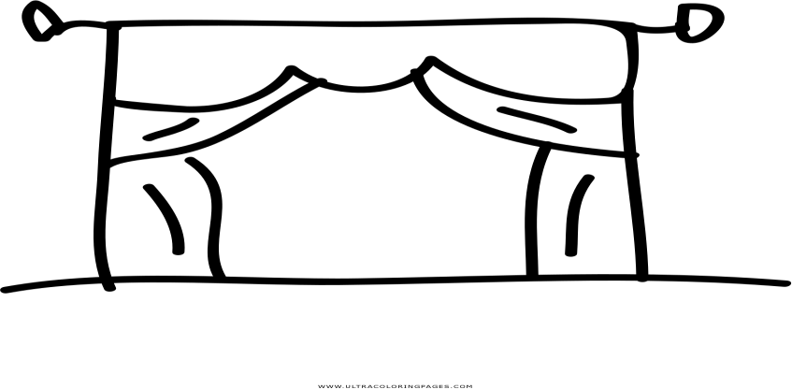
VA IN SCENA IL VERBO!
Il VERBO è la parte più
Attorno al verbo ci sono
importante della frase.
tutti gli elementi necessari
(ARGOMENTI) perché ciò che esprime possa accadere!
Esesrcizio. Le seguenti frasi hanno un senso logico e riescono a farti immaginare esattamente cosa accade. Leggi e disegna.
Nevica.
I pesci nuotano nell’acquario.
Il bambino piange.
Camilla mangia il gelato.
(www.cruscascuola.it/contenuti/materiali-attivita/582)

Slide 17
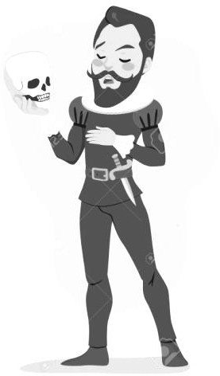
MANCA UN ATTORE!
Esercizio. Segna con una X l’argomento mancante e necessario perché avvenga ciò che il verbo esprime (predica).
Maria regala alla mamma:
Con il cavatappi
Un fiore
A palla
Il principe baciò :
Al telefono
Con il piede
La principessa
La maestra distribuisce le fotocopie:
Agli alunni
Di notte
Dal fioraio
Gaia abbraccia:
Con il gatto
Di plastica
L’amica
Celeste raccontò una barzelletta:
All’olio
Alla maestra
Tra poco
(www.cruscascuola.it/contenuti/materiali-attivita/582)

Slide 18
IL PROTAGONISTA!
Il verbo predica (esprime) qualcosa che molto spesso è riferito al soggetto.
Soggetto e predicato concordano tra loro.
Il soggetto è l’attore principale di ciò che il verbo esprime.
Inserisci il soggetto adatto in ognuna delle seguenti farsi.
……………………………………………..vive a Parigi.
(IL SOLE – SOFIA )
……………………………………… saltò sul tetto della casa. ( LE BAMBINE – LA GATTA)
………………………………………..hanno regalato dei fiori alla maestra. (IL BAMBINO – GLI ALUNNI)
……………………………..............splende nel cielo. (IL SOLE – LE STELLE)
……………………………………………………sono partiti per le vacanze. ( GLI ZII – LA NONNA)
(www.cruscascuola.it/contenuti/materiali-attivita/582)

Slide 19
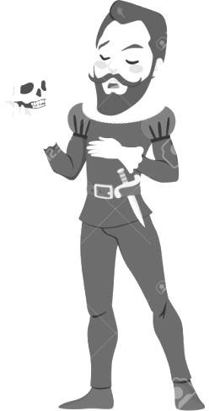
Concordanza soggetto- verbo
CI VUOLE L’ATTORE GIUSTO
Correggi mettendo il soggetto adatto al verbo.
Esempio: La stella brillano in cielo.
Le stelle brillano in cielo.
I gatti miagola sul tetto
………………………………………………………………………………………………………………
…
Domani la zia andrete a Parigi.
………………………………………………………………………………………………………………
…
I bambini frequenterò la prima classe.
……………………………………………………………………………………………………………….
.
La maestra scrivono alla lavagna.
……………………………………………………………………………………………………………….
.
I bambini ama i libri di avventure.
………………………………………………………………………………………………………………
…
(www.cruscascuola.it/contenuti/materiali-attivita/582)

Slide 20
Il verbo nella frase (metodo D. Notarbartolo)

Slide 21
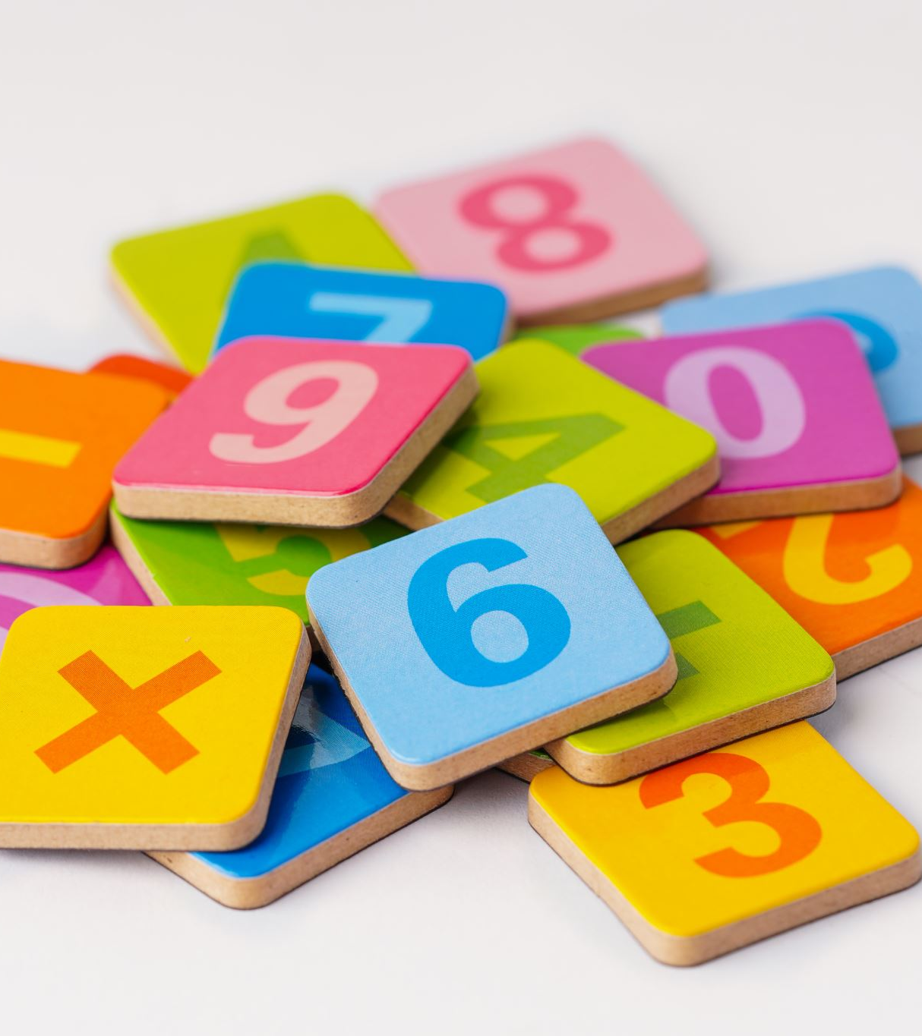
Attività
Esempi:
Gioco del Detective Linguistico: i bambini analizzano un testo per identificare verbi, nomi o altre categorie grammaticali.
Crea una Storia: i bambini costruiscono frasi e testi utilizzando parole date.
Trasformazioni: modificare le frasi cambiando i tempi verbali o aggiungendo aggettivi.

Slide 22
Valutazione delle Competenze Grammaticali
Osservazione diretta: valutare il progresso attraverso l’interazione e il lavoro in classe.
Prove pratiche: esercizi di riconoscimento e applicazione delle regole.

Slide 23
Mettersi alla prova
Esercizio 1: Progettare una breve unità didattica sulla grammatica per una classe primaria (es. nome, verbo, aggettivo).
Esercizio 2: Simulare un’attività in piccoli gruppi, mettendo in pratica un approccio ludico-didattico.

Slide 24
Bibliografia e Sitografia
Esempi di esercizi del secondo e terzo incontro :
F. Caon, S.Rutka, 2004, La lingua in gioco, Guerra, Perugia
www.cruscascuola.it/contenuti/materiali-attivita/582
www.insegnaregrammatica.it (Modelli linguistici-04-Struttura della frase)

